Slide 1
٨- ١
تمثيل الدوال التربيعية بيانيًا
الفصل الدراسي الثالث

Slide 2
صباح الخير ياوطني
صباح المجد والعلياء

Slide 3
ضع علامة صح او خطا
تمثل كثيرة حدود
١
٢
- س + ٢س + ٥ ثلاثية حدود

Slide 4
التاريخ
الحصة
استراتيجية التصفح
صفحة
١٢

Slide 5
التمثيل
ماذا تعلمنا
ماذاسنتعلم
ماذا نعرف
المفردات
الدوال غير الخطية
الدالة التربيعية
الصورة القياسية
القطع المكافئ
محور التماثل
الرأس
القيمة الصغرى
القيمة العظمى
متماثل
🎯أحلل التمثيلات البيانية الدوال التربيعية
🎯 أمثل الدوال التربيعية بيانيًا
تمثيل
الدوال
الخطية بيانًا

Slide 6
١٢
لماذا ؟
المصدر : كتاب الربط بالدين والوطن والواقع لمجموعة رِفعة
▪️هل ص= ٨س-٤٩س-٧٥معادلة خطية ؟ فسر ذلك
▪️هل يمثل مسار مياة النافورة بخط مستقيم ؟
▪️كيف تصف شكل الماء عندما ينطلق ؟

Slide 9
١٢
مثال

Slide 10
١٢
تحقق من فهمك
١
س | ص
؜-٢
؜-١
٠
١
٢
٧
٤
المدى
={ص|ص > ٣}
٣
فكر
زاوج
شارك
٤
●
●
●
●
●
٧

Slide 11
١٧
تأكد
٢
س | ص
؜-٣
؜-٢
؜-١
٠
١
٢
●
●
●
●
●
-١
المدى
={ص|ص > -٢}
-٢
-١
٢

Slide 13
١٣
مثال
●

Slide 14
١٣
تحقق من فهمك
٢أ
٢أ
الراس
معادلة محور التماثل
المقطع الصادي
الراس
معادلة محور التماثل
المقطع الصادي

Slide 15
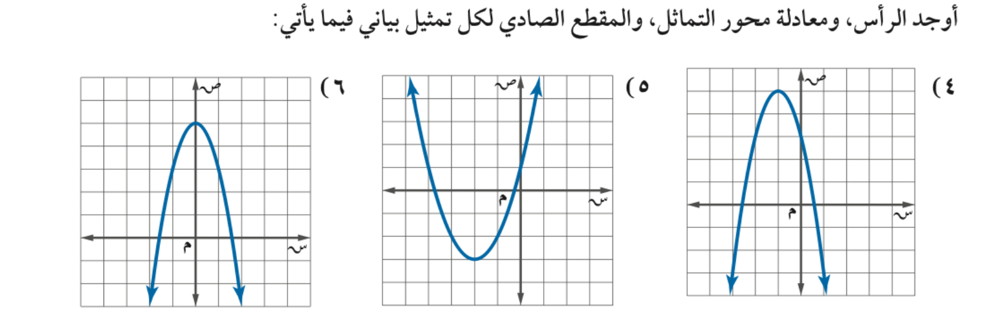
١٧
تأكد
٦
٥
٤
الرأس
معادلة محور التماثل
المقطع الصادي
الرأس
معادلة محور التماثل
المقطع الصادي
الرأس
معادلة محور التماثل
المقطع الصادي

Slide 16
١٨
تدرب وحل المسائل

Slide 18
١٣
مثال

Slide 19
١٤
تحقق من فهمك
٣ب
٣أ
فكر
زاوج
شارك

Slide 20
١٧
تأكد
٩
٨
٧

Slide 21
مهارة تفكير عليا
١٩

Slide 22
فروق عامة بين
الدوال الخطية و الدوال التربيعية
الدوال التربيعية
الدوال خطية
الصورة القياسية
الدرجة
التمثيل البياني

Slide 24
١٤
مثال

Slide 25
١٥
تحقق من فهمك
فكر
زاوج
شارك

Slide 26
١٧
تأكد
أ
ب
ج

Slide 27
٢٠
تدريب على الاختبارات الدولية

Slide 29
١٥
مثال

Slide 30
١٦
تحقق من فهمك
٥ب

Slide 31
١٧
تأكد
١٤

Slide 32
١٦
مثال من واقع الحياة

Slide 33
١٧
تحقق من فهمك
٥ب
فكر
زاوج
شارك

Slide 34
١٧
تحقق من فهمك
٥ب

Slide 35
١٨
تدرب وحل المسائل

Slide 36
الاستفسارات
١٨
ماذاسنتعلم
ماذا نعرف
ماذا تعلمنا
ماذا نعرف
🎯أحلل التمثيلات البيانية الدوال التربيعية
🎯 أمثل الدوال التربيعية بيانيًا
تمثيل
الدوال
الخطية بيانًا
عزيزتي الطالبة
يمكنك زيارة قناة عين التعليمية للاستفادة
سُبْحَانَكَ اللَّهُمَّ وَبِحَمْدِكَ، أَشْهَدُ أَنْ لَا إِلَهَ إِلَّا أَنْتَ أَسْتَغْفِرُكَ وَأَتُوبُ إِلَيْكَ

Slide 37
https://linktr.ee/Refa2
https://t.me/hasna_math

